Slide 1

Název práce: Konstrukce a testování feed antény pro satelitní příjem v pásmu S Jméno: Šenk Jan Škola: Gymnázium Slovanské náměstí Kraj: Jihomoravský kraj
Obor č. 10: Elektrotechnika, elektronika a telekomunikace

Slide 2
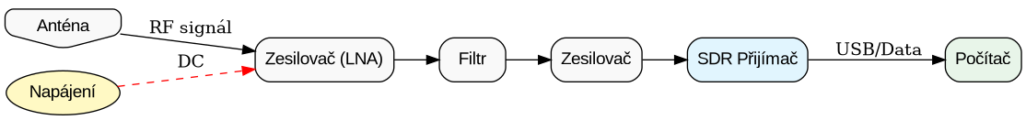
Cíl práce
Navrhnout anténu pro příjem dat ze satelitů
SDR = software defined radio = radiopříjmač s převodem do digitálního systému
LNA = low noise amplifier = nízkošumový zesilovač

Slide 3
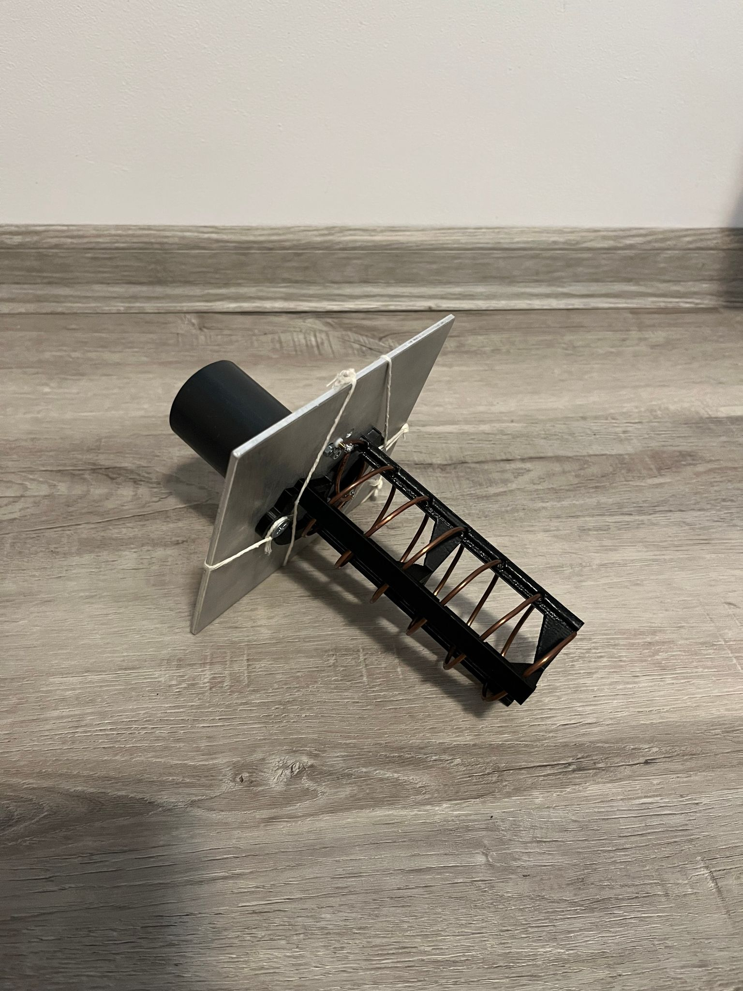
Konstrukce feed antény
Typ antény: helix anténa
Návrh rozměrů závislý na frekvenci
Konstrukce pro vinutí vodiče
Optimalizace impedanční shody

Slide 4
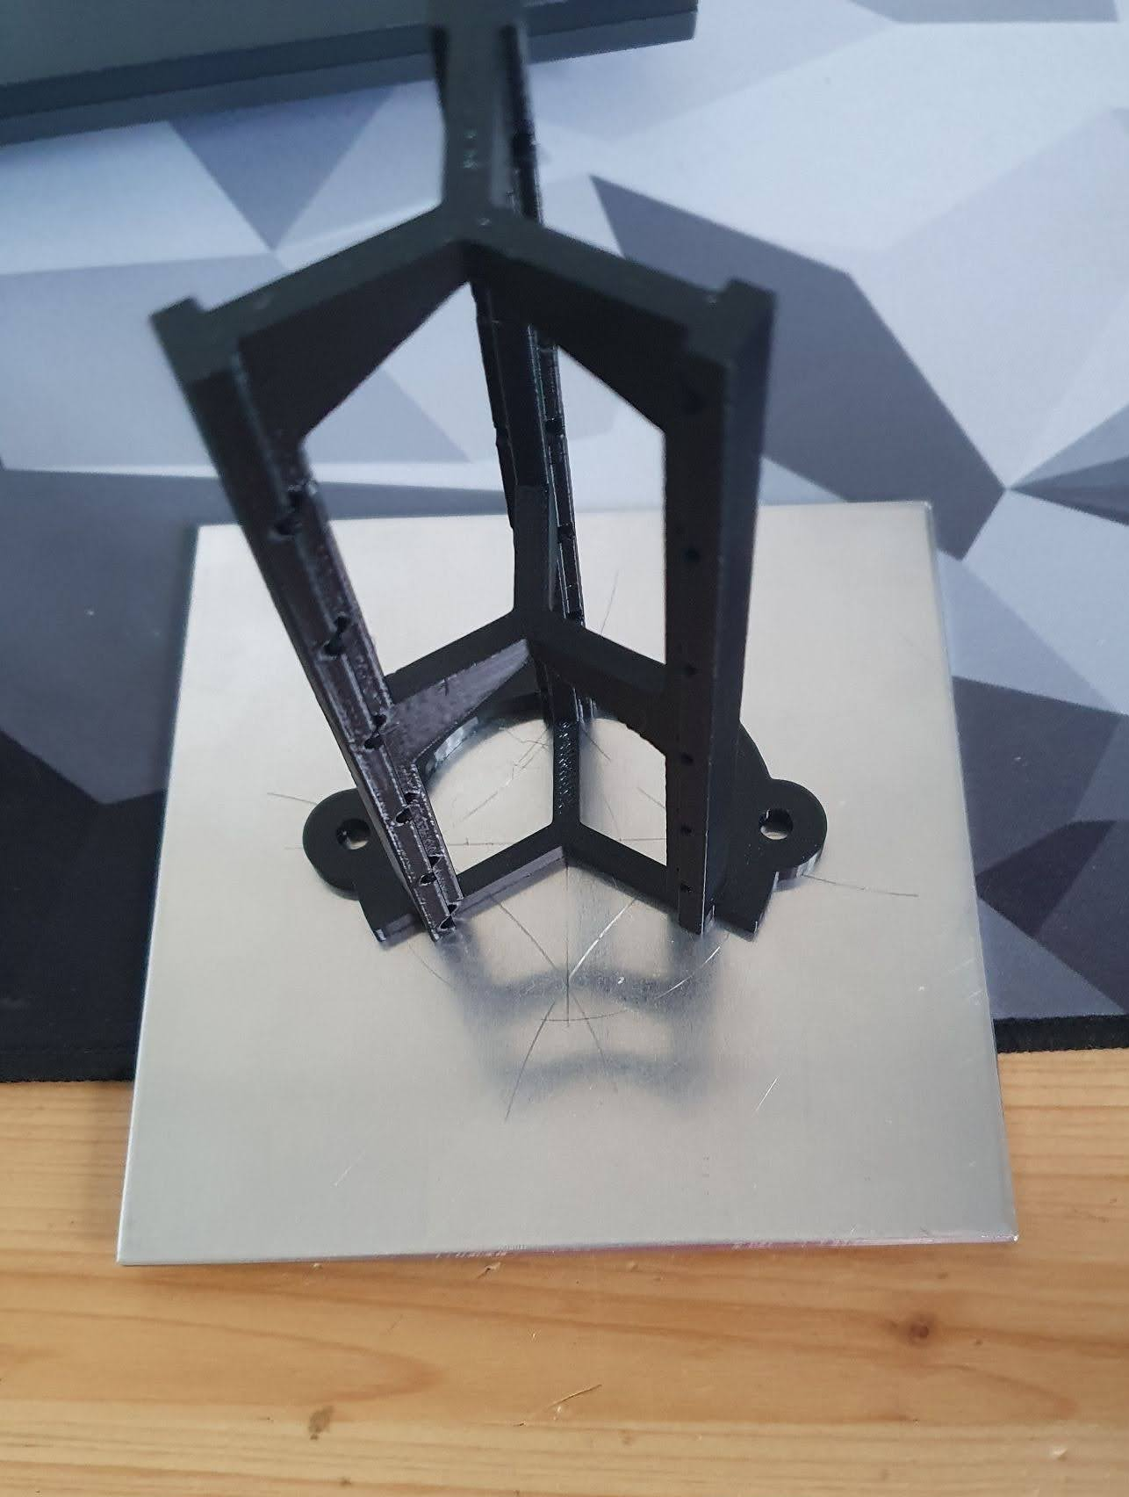
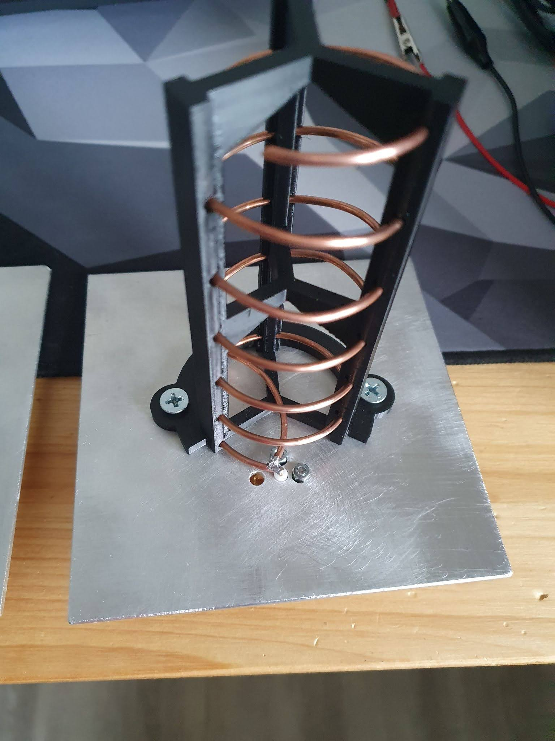
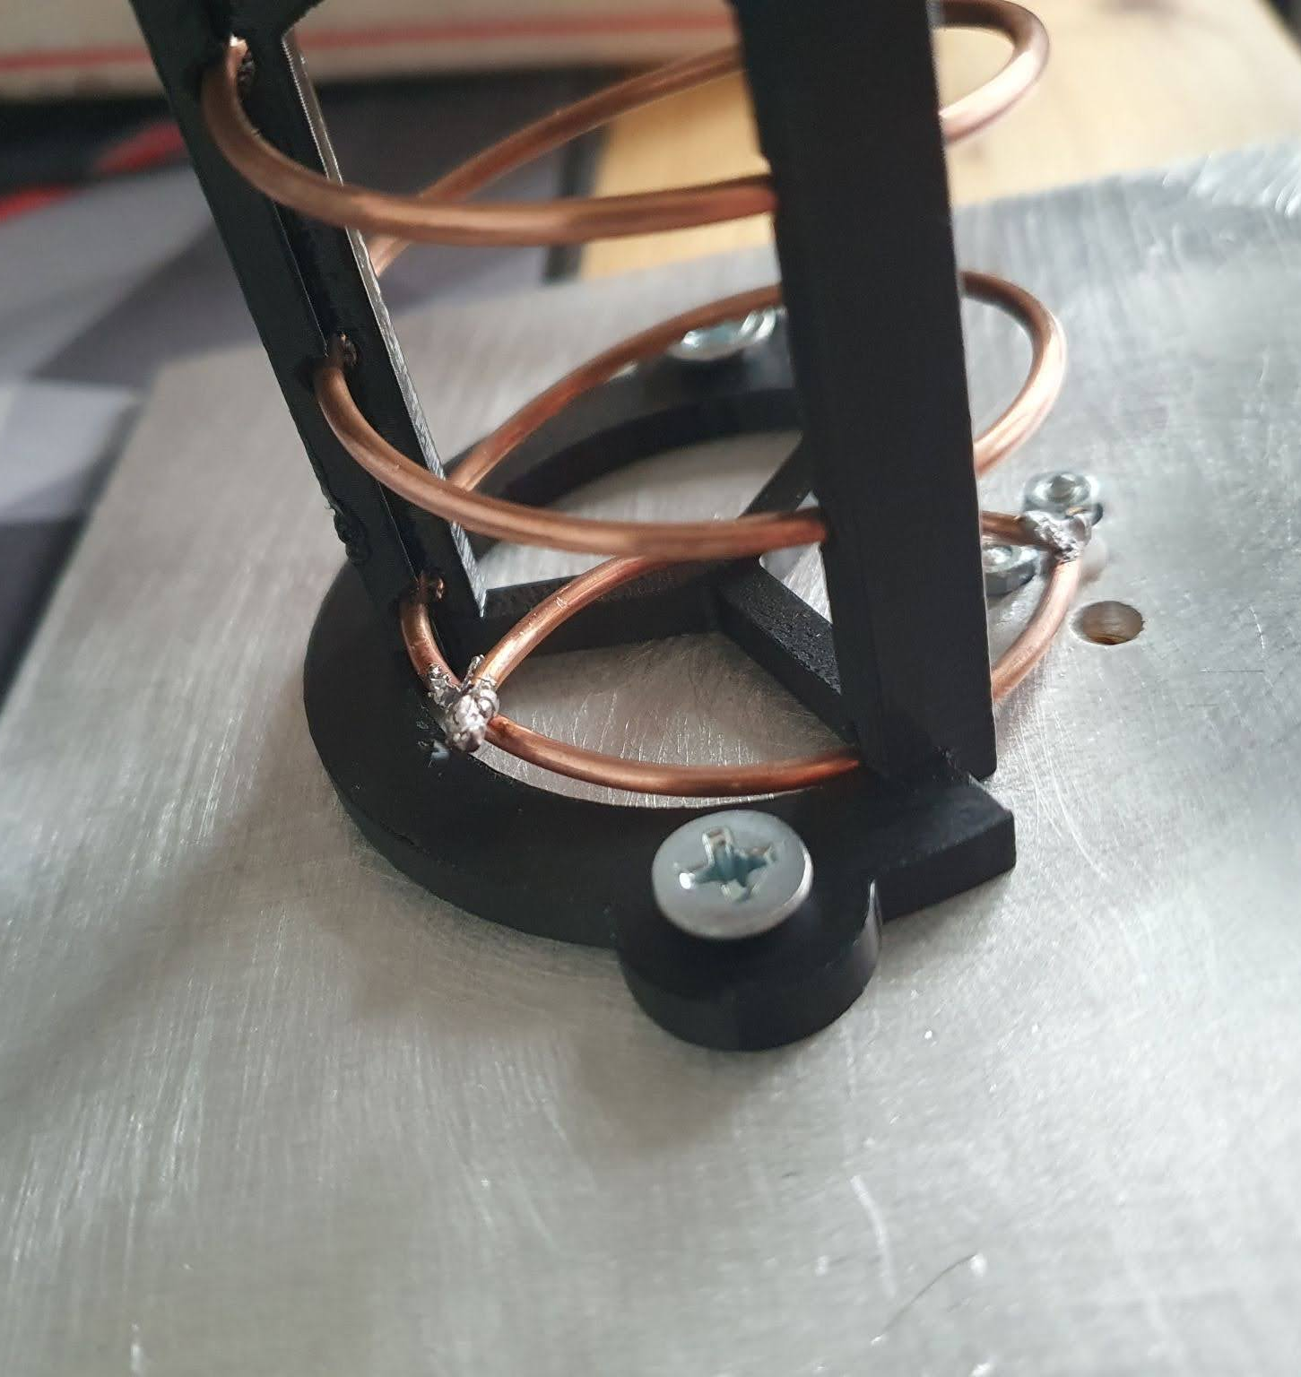

Slide 5
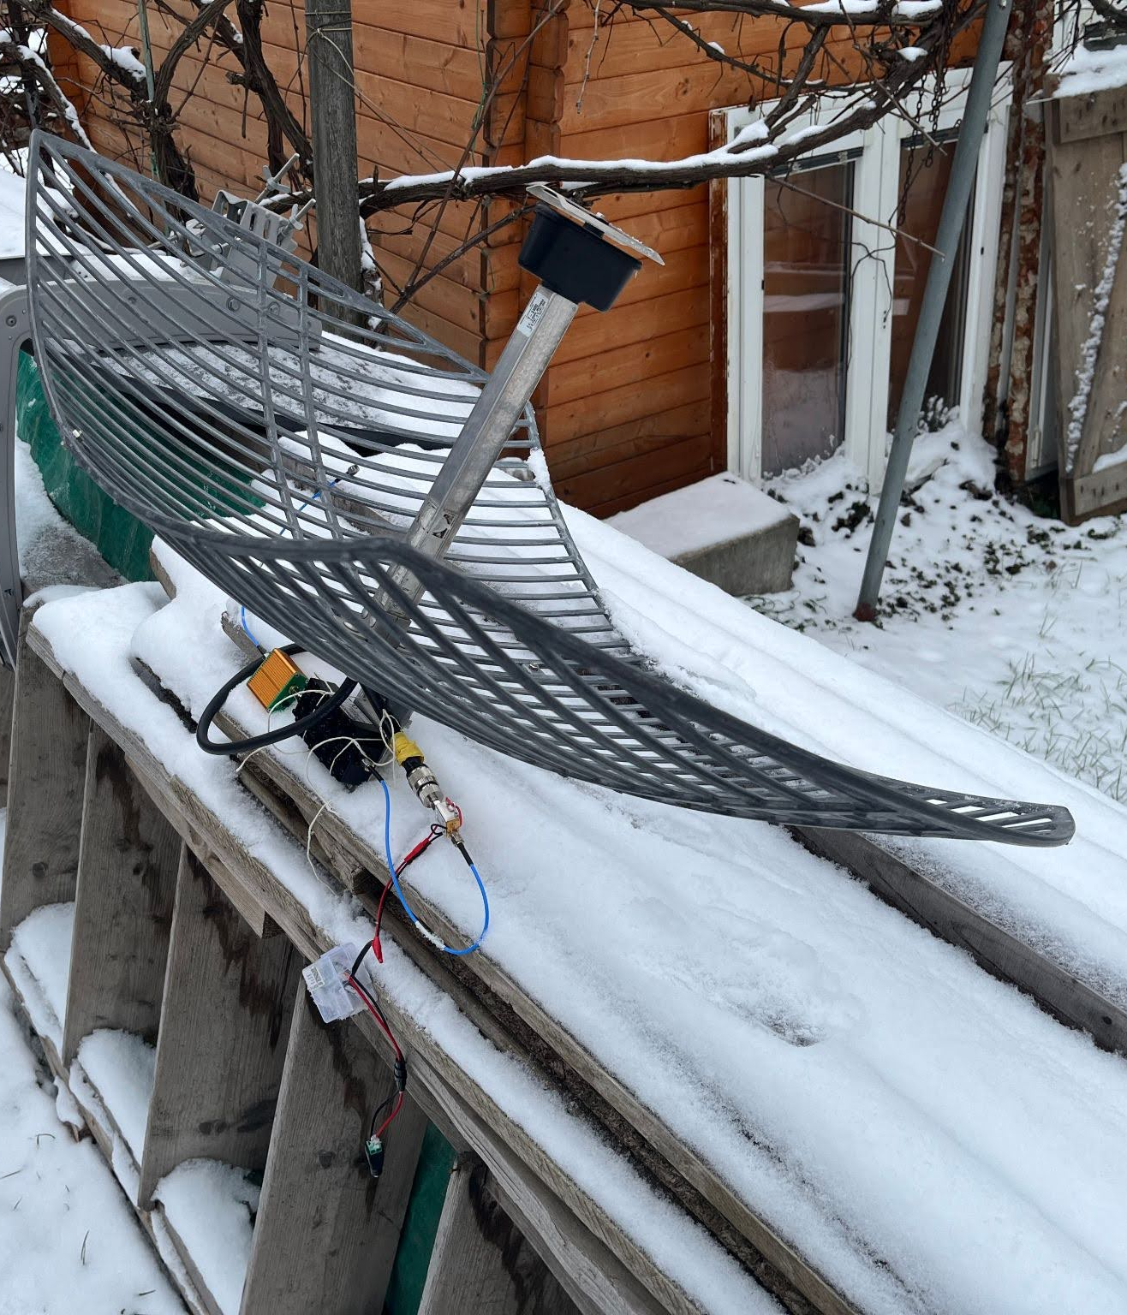
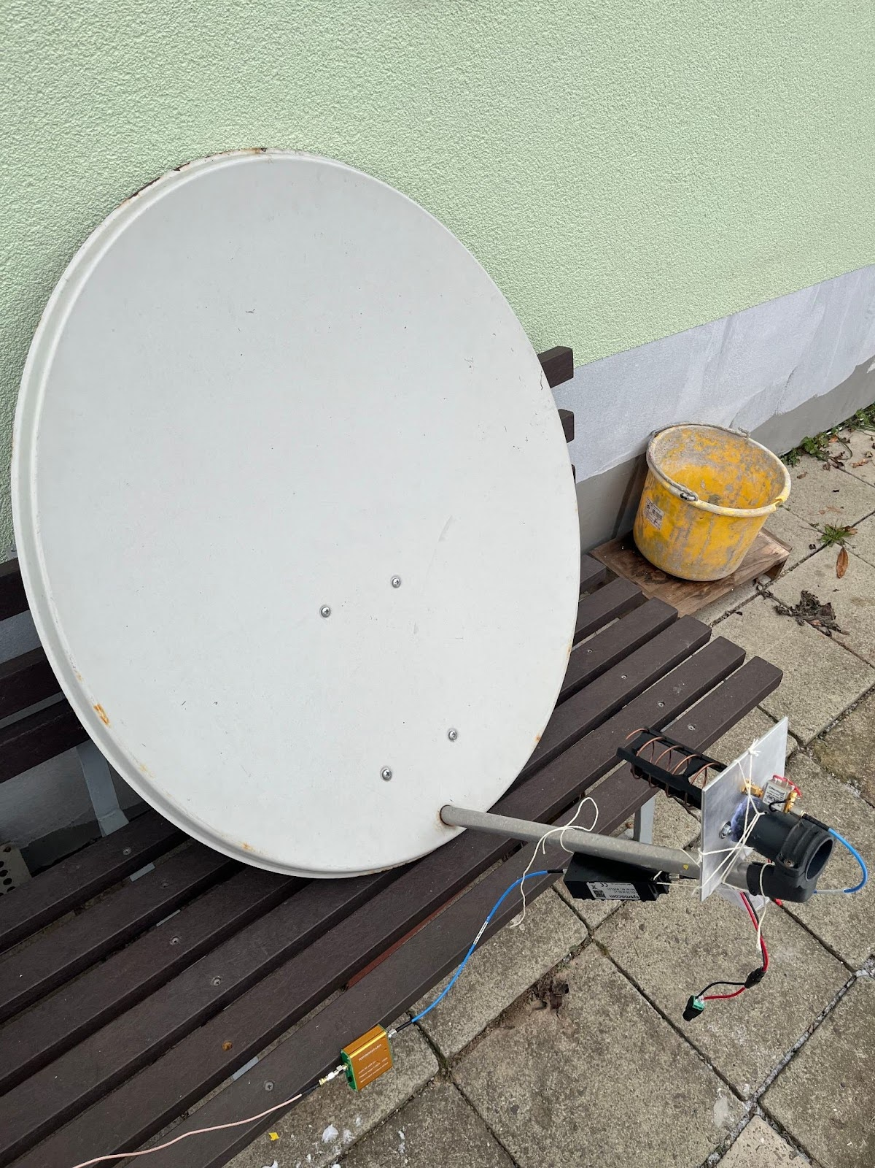

Slide 6
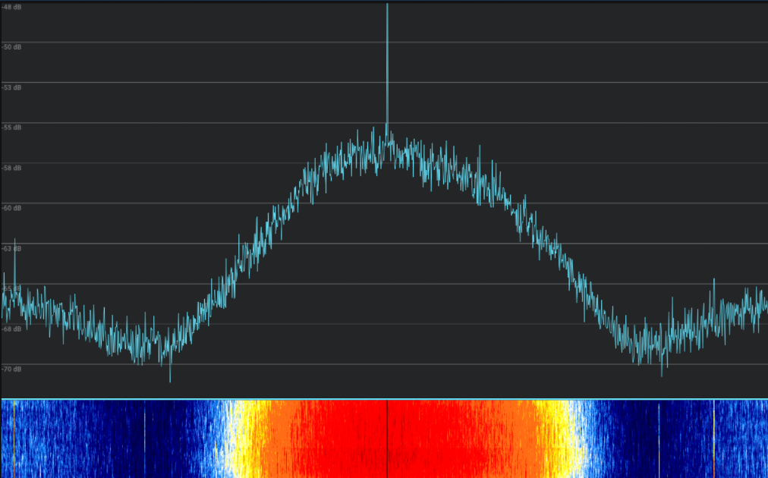
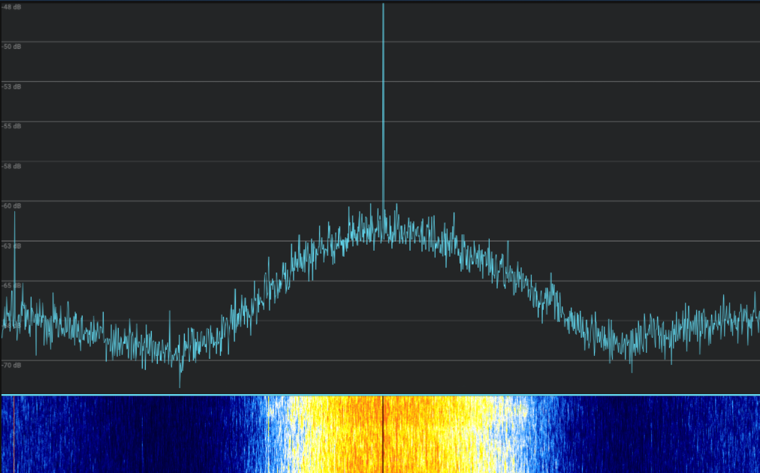
Výsledky
Helix anténa: průměrné SNR 11.8 dB
WiFi grid anténa: průměrné SNR 5.2 dB
Úspěšně dekódováno 22 snímků SWAP
Klíčový význam umístění LNA co nejblíže k ozařovači
SNR = signal to noise ratio = poměr signálu k šumu
Graf signálu z helix antény
Graf signálu z WiFi grid antény

Slide 7
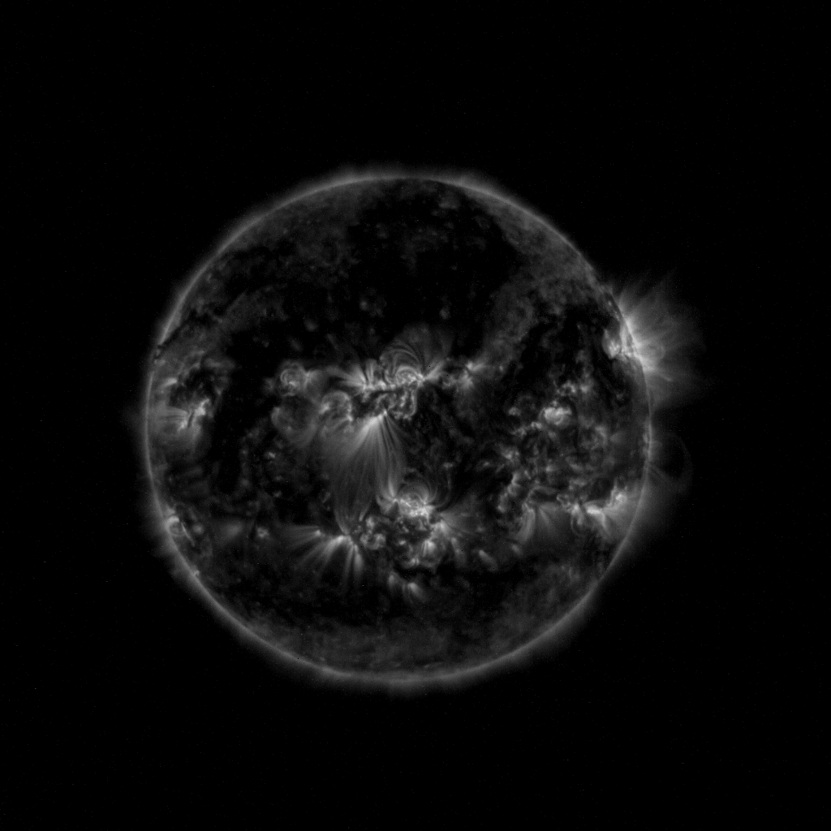

Slide 8
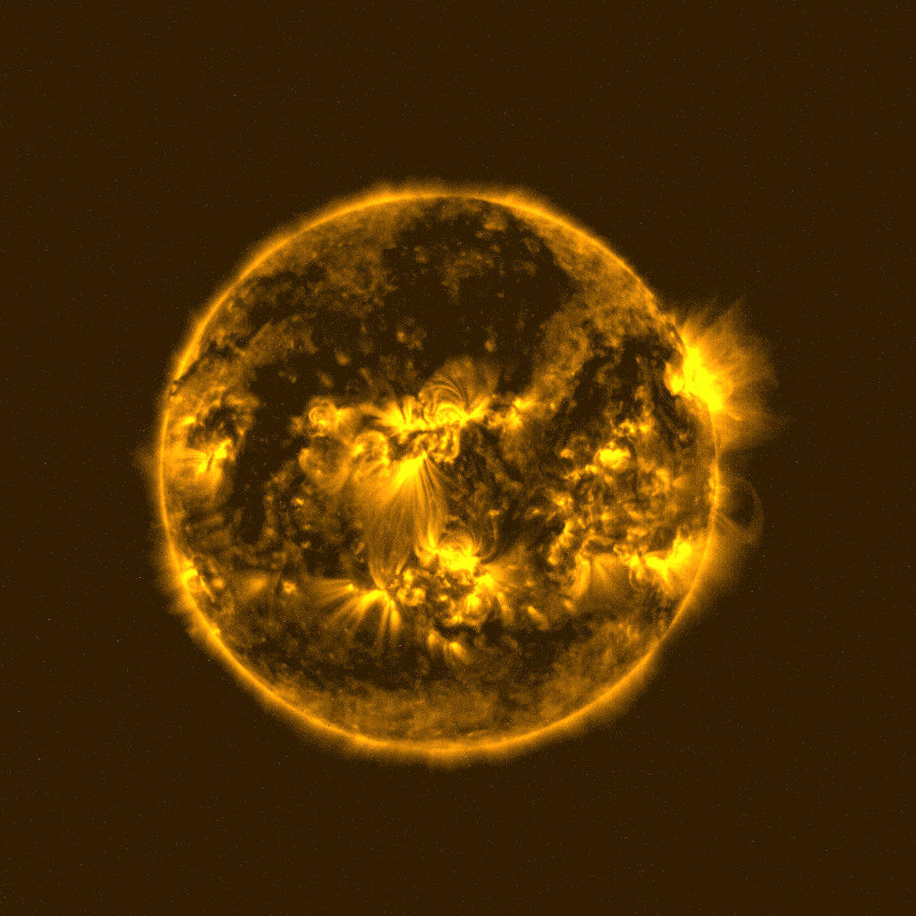

Slide 9
Děkuji za pozornost

